Slide 1
Wilcoxon符号秩检验
基本概念及性质
对称分布的中心一定是中位数，在对称分布情况下，中位数不唯一，研究对称中心比中位数更有意义。
例：下面的数据中，O是对称中心吗？
0

Slide 2









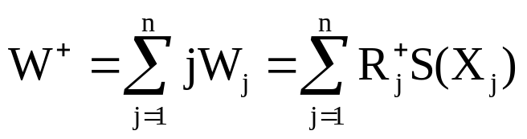
Wilcoxon符号秩检验原理以及性质
首先设样本绝对值 的顺序统计量 ，如果数据关于0点对称，那么对称中心两侧的数据疏密程度应该一样，整数在取绝对值以后的样本中的秩应该和负数在绝对值样本中的秩和相近。
用 表示 在绝对值样本中的秩，反秩 由 定义。 表示 的符号， 称为符号秩统计量。Wilcoxon符号秩统计量定义为：

Slide 3






Wilcoxon符号秩统计量的性质
定理3.2 如果零假 设成立，那么
独立于
定理3.3 如果零假设 成立，那么
独立于
定理3.4 如果零假设 成立，那么 独立
同分布，

Slide 4











Wilcoxon符号秩检验步骤：
1. 计算
2. 找出 的秩，打结时取平均秩。
3. 令 表示和 对应的 的秩和，令 表示 和 对应的 的秩和。
4. 双边检验 ,取 ，当W很小时拒绝零假设；对 ,取 ；对 ，取 。
5. 根据W的值查Wilcoxon符号秩检验分布表。对n很大的时候，可以采用正态近似。

Slide 5
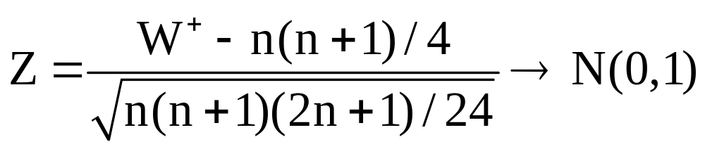
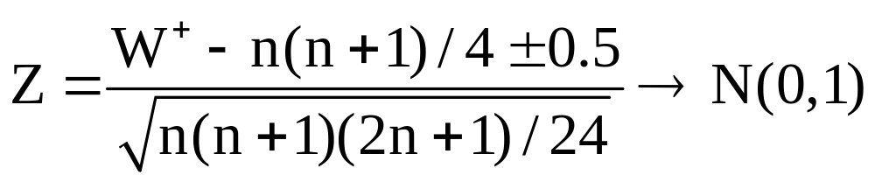
Wilcoxon符号秩统计量分布
在小样本情况下可以计算Wilcoxon符号秩统计量的精确分布。在大样本情况下可以使用正态近似：
计算出Z值以后，查正态分布表对应的p-值，如果p-值很小，则拒绝零假设。
在小样本情况下，用连续性修正公式：

Slide 6

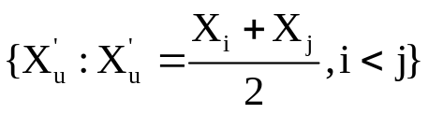
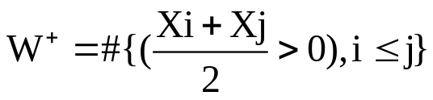


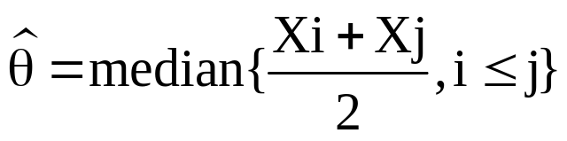

Wilcoxon符号秩检验导出Hodges-Lemmann估计性质及运用
定义：简单随机样本 ，计算其中任意两个数的平均，称为Walsh平均，即
定理：Wilcoxon符号秩统计量 可表示为：
定义：假设 独立同分布于 ， 当F对称时，定义Walsh平均中位数：
作为 的Hodges-Lemmann估计。

Slide 7
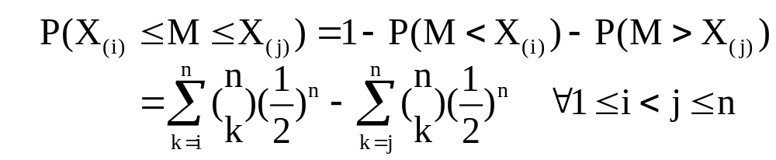

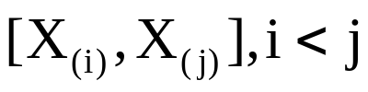
置信区间
根据顺序统计量构造置信区间：
采用Neyman原则选择最优置信区间，首先找出置信度大于
的所有区间 ，然后再从中选择区间
长度最小的一个。对于大样本，可以用近似正态分布求
置信区间。

Slide 8


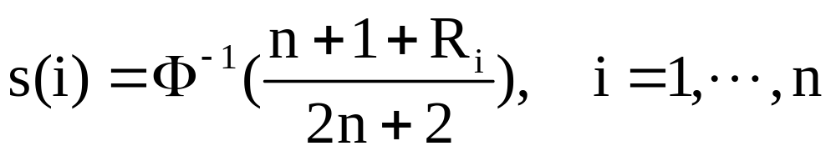

正态计分检验
检验原理以及计算:
基本思想是把升幂排列的秩 用对应的正态分位
点替代，为了保证秩为正的，用变化的式子：
其中 就是第 个数据的正态记分。

Slide 9


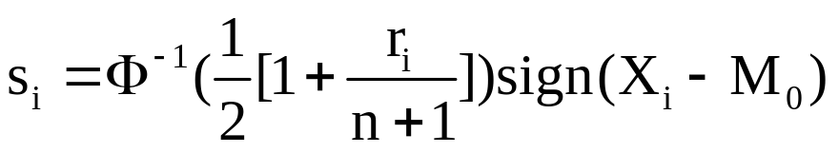
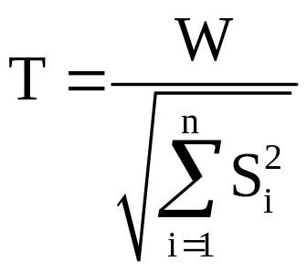
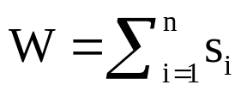
计算步骤
对假设检验问题： 对单边或者双边。
1. 将的 秩按升幂排列， 并加上 对应的 符号，也就是构造符号秩.
2. 用正态记分代替符号秩：
记 ，构造统计量：
3. T有近似的正态分布,当T大的时候，考虑拒绝零假设。

Slide 10
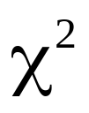





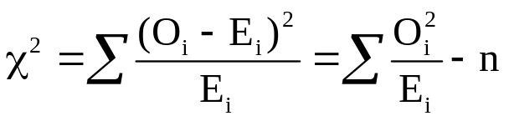
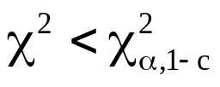
拟合优度检验原理以及计算
类别
1
2
….
C
总和
观测频数
假设检验问题：
观测频数和理论频数的差别作为检验总体分布和理论分布是否一致的标准，定义Pearson 统计量：
当 ，拒绝零假设。

Slide 11
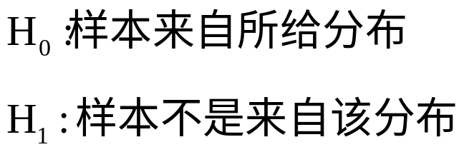



Kolmogorov-Smirnov正态性检验
Kolmogorov-Smirnov正态性检验根据样本经验分布和理论分布的比较，检验样本是否来自于该理论分布。假设检验问题：
假设样本的经验分布函数为 ，定义
当时 ，拒绝零假设。

Slide 12
Liliefor正态性检验
正态性检验根据样本经验分布和理论分布的比较，检验样本是否来自于该理论分布。假设检验问题：

